Slide 1
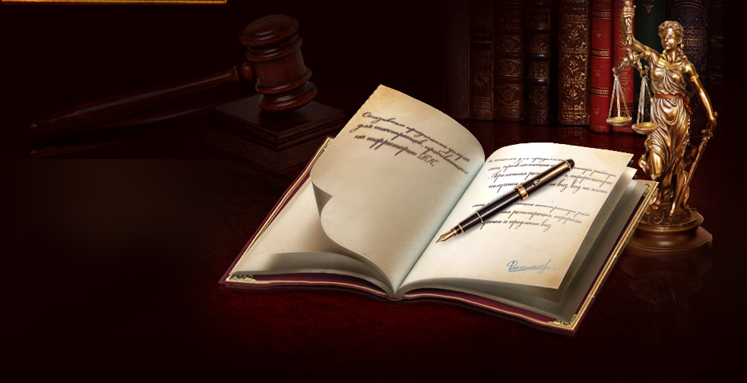
Правова, соціальна держава та громадянське суспільство. Демократія

Slide 2
Правова держава – форма організації державної влади, суспільства, де на першому місці – закон та порядок і всі громадяни однаковою мірою відповідальні перед законом та судом (незалежно від статусу, матеріального становища, впливовості та ін.).
Реалізується принцип розподілу влади на три незалежні між собою гілки: законодавчу, виконавчу, судову.

Slide 3
Основні ознаки правової держави:
суверенітет народу, який є джерелом влади;
верховенство права;
справедливі та шляхетні закони;
однакова відповідальність перед законом для всіх (незалежно від статусу, матеріального становища, впливовості та ін.);
поділ влади на три незалежні між собою гілки (виконавчу, законодавчу, судову), що забезпечує систему «стримувань та противаг», гармонізацію державного управління, недопустимість зловживань і перевищення повноважень, справедливість та злагоду в суспільстві тощо;
визнання прав людини вищою державною цінністю;
наявність ефективної правоохоронної системи.

Slide 4
У правовій державі людина, її життя та свободи, честь, гідність є вищою соціальною та політичною цінністю. Юридичними засобами забезпечується максимальна реалізація, охорона і захист основних прав людини, дотримання справедливого правопорядку та принципу законності.
Саме така держава є загальнолюдським політико-юридичним ідеалом. Концепція правової держави формувалася в історії політико-правової думки, поступово втілюючи кращі гуманістичні здобутки соціальної теорії та практики.

Slide 5
Ідеї громадянського суспільства можна знайти ще в античності – у творах Аристотеля та Цицерона. Н. Макіавеллі висловлював думку, що в суспільстві існують інтереси не лише держави.
Т. Гоббс та Дж. Локк вперше використовують термін «громадянське суспільство». Г. Гегель обґрунтував самостійність цього поняття та явища.

Slide 6
Громадянське суспільство – громадяни з високим рівнем правосвідомості, освіченості, відповідальності, політично активні, котрі знають свої права та обов’язки, відстоюють їх у взаємодії з державними інститутами, впливають на життєдіяльність суспільства.
Громадянське суспільство є цінністю та соціальним капіталом демократичної держави, адже представники громадянського суспільства цікавляться як загальнодержавними, так і місцевими справами, добровільно об’єднуються та самоорганізовуються за спільними цінностями й інтересами, співпрацюють для вирішення певних питань, довіряють, є взаємовідповідальними.

Slide 7
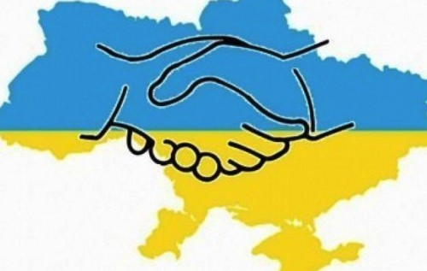
Представники громадянського суспільства – це члени громадських організацій, професійних та творчих спілок, благодійних і деяких релігійних організацій, недержавних засобів масової інформації, органів самоорганізації населення та інших некомерційних установ. Вони формують, висловлюють, представляють, відстоюють громадську думку, захищають інтереси різних верств населення. Це – волонтерський рух. Наразі він спрямований на допомогу Збройним Силам України та тимчасово переміщеним особам.

Slide 8
Серед основних ознак громадянського суспільства:
визнання в ролі головної цінності суспільства людини, її інтересів, прав, свобод;
рівноправність і захищеність усіх форм власності;
економічна свобода громадян та їх об’єднань, інших суб’єктів виробничих відносин у виборі форм і здійсненні підприємницької діяльності;
свобода і добровільність праці на основі вільного вибору форм і видів трудової діяльності;
надійна й ефективна система соціального захисту кожної людини;
ідеологічна й політична свобода, наявність демократичних інститутів і механізмів, які забезпечують кожній людині можливість впливати на формування і здійснення державної політики.

Slide 9
Базові цінності демократичного суспільства – явища, процеси, норми життя, утвердження і розвиток яких мають найбільше значення для демократичного суспільства. Серед найважливіших з них: державність, добробут населення, національна безпека, відданість загальнолюдським цінностям, ідеалам свободи, відповідальність перед собою, своєю сім’єю та суспільством, послідовне утвердження демократичних засад розвитку суспільства, побудови правової держави, становлення громадянського суспільства.

Slide 10
У демократичних державах інститути громадянського суспільства часто залучають до управління державними справами, зокрема для формування та організації державної правової політики.

Slide 11
Основні ознаки демократії:
1) визнання народу джерелом влади, сувереном у державі. Саме народові належить установча, конституційна влада, він обирає своїх представників і може періодично змінювати їх, має право безпосередньо брати участь у розробці та прийнятті законів шляхом референдуму тощо;
2) рівноправність громадян;
3) підпорядкування меншості більшості у прийнятті рішень та їх виконанні;
4) виборність основних органів державної влади та ін.

